Slide 1
CS6502
Java程序设计
西安电子科技大学计算机学院
徐亮
xuliang5110@sina.com

Slide 2
教材与参考书
教材
Java语言程序设计（第二版），郎波
清华大学出版社，2011
参考书
  Java编程思想，Bruce Eckel
  Core Java (Volume 1)，Horstmann, Cornell
  Introduction to Java Programming, D. Liang
  http://www.oracle.com/technetwork/java/index.html

Slide 3
上机实验
学时：34+24
上机时间
要求
  运行并理解课件中的所有例子程序
  完成上机作业
日期 | 时段 | 机房
2015-11-24 | 14:00-18:00 | E-204
2015-12-08 | 14:00-18:00 | E-204
2015-12-16 | 14:00-18:00 | E-204
2015-12-23 | 14:00-18:00 | E-204
2015-12-25 | 18:00-22:00 | E-207
2016-01-04 | 18:00-22:00 | E-204

Slide 4
成绩评定
期末考试：70%
课程大作业（3～4人一组）：15%
  提交源代码及项目设计报告
上机作业（5次）：12%
  提交源代码及上机报告
随堂测验及考勤：3%
  随堂测试当堂下发/收回
作业要求
  邮箱： xuliang5110@sina.com
  源代码为*.java文件，报告文档为word或pdf格式
  不要因为报告中包含了源代码就不提交源代码文件
  请按照规定的deadline提交

Slide 5
课程基础
C语言
数据结构

Slide 6
课程内容
Java概述
面向对象程序设计概念
Java语言基础
Java面向对象特性
Java高级特征
常用预定义类的使用
异常处理
I/O
线程
GUI程序设计
Java网络程序设计

Slide 7
Java的发展历史
什么是Java
Java的现状
Java的特征
Java的语法机制
Java虚拟机与Java运行系统
Java程序示例

Slide 8
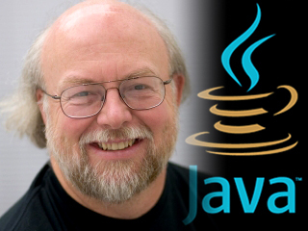



Java的发展历史
1991，Sun公司成立Green小组，研发面向家电的软件
  C/C++ …  开发了Oak语言
1992.8，Star 7
  Oak与Green OS、用户接口模块、硬件模块集成为Star 7
  Green小组  First Person子公司
1994，First Person解体
  Sun决定将Oak与www相结合
James Gosling
P. Naughton
John Gage
Bill Joy

Slide 9
Java的发展历史
1995，Gosling和Naughton完成了
  Oak新版——后更名为 Java
  第一个基于Oak的浏览器原型Web Runner——后更名为HotJava
  HotJava是第一个支持Java的第二代浏览器
1995.5，Java的第一个发布版本
  Java 1.0a2和HotJava浏览器
James Gosling
P. Naughton
John Gage
Bill Joy

Slide 10
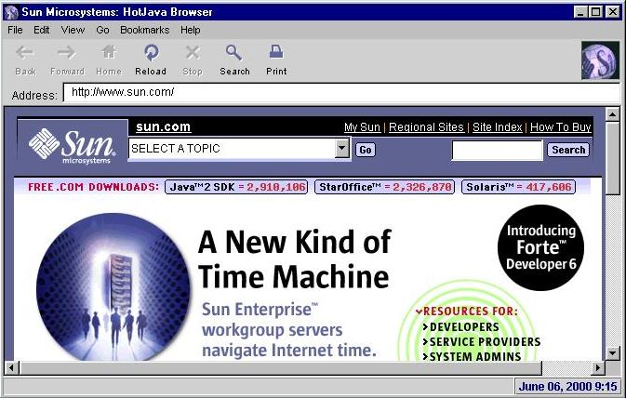
HotJava

Slide 11
Java的发展历史
1996.1，Sun公司发布了第一个Java开发工具包JDK 1.0
1997.2，Sun公司发布了JDK 1.1
1998.12，Sun公司发布了Java 2平台及JDK 1.2
  Java 2平台是Java技术发展的新的里程碑，标志着Java技术发展的新阶段
版本号 | 类与接口数量 | 方法与成员变量数量
1.0 | 212 | 2125
1.1 | 504 | 5478
1.2 | 1781 | 20935
1.3 | 2130 | 23901
1.4 | 3020 | 32138

Slide 12

Java的发展历史
1999.6，Sun公司重新定义了Java技术的构架 ，针对不同市场目标，将Java 2平台分为3个版本：
  Java 2 Standard Edition — J2SE
  Java 2 Enterprise Edition — J2EE
  Java 2 Micro Edition — J2ME
  ——J2SE代替JDK用以表示Java的标准平台
2004.9，Sun公司发布J2SE 1.5
  更改了版本号：J2SE 1.5  J2SE 5.0

Slide 13
Java的发展历史
2006.12 — Java SE 6
  J2SE — Java SE
  J2EE — Java EE
  J2ME — Java ME
2009.4 — Sun公司被Oracle公司收购
2011.7 — Java SE 7
2014.3 — Java SE 8
预计2016年 — Java SE 9
http://en.wikipedia.org/wiki/Java_version_history

Slide 14
Java的发展历史
什么是Java
Java的现状
Java的特征
Java的语法机制
Java虚拟机与Java运行系统
Java程序示例

Slide 15
什么是Java
Java是一种编程语言
Java是一种平台

Slide 16
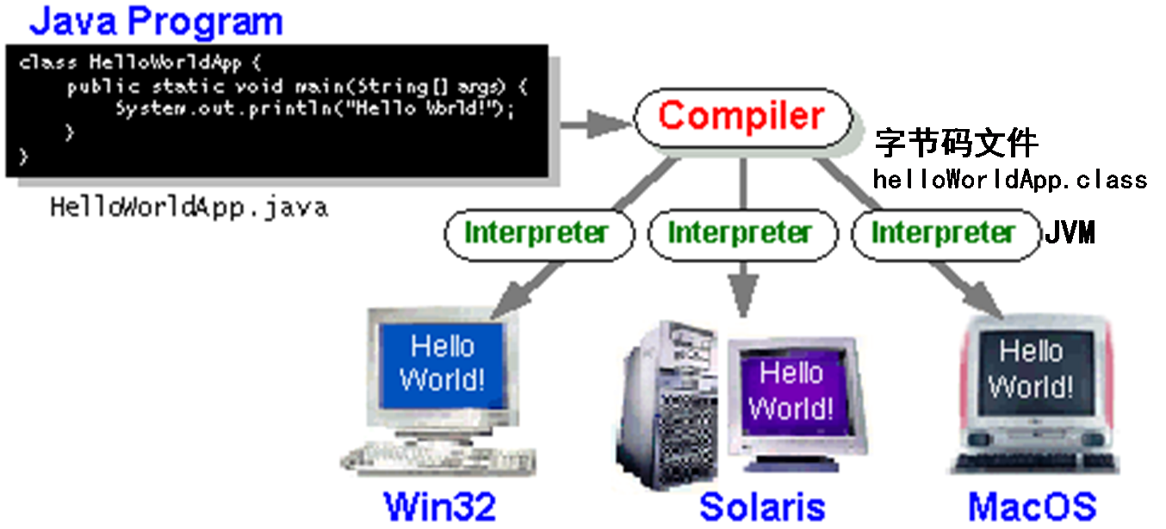


什么是Java
Java是一种编程语言
  一次编程，到处运行

Slide 17

什么是Java
Java是一种编程语言
Java是一种平台

Slide 18
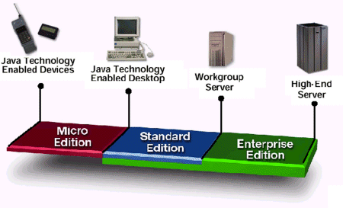
Java 2 平台

Slide 19


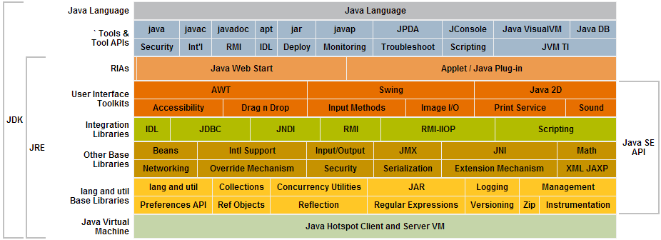
Java SE
针对：运行于PC上的一般桌面应用程序
Java SE平台 = JRE + Tools & Tool APIs
  JRE = JVM + Java API + 其他组件

Slide 20
Java ME
针对：嵌入式设备和移动设备
  微控制器和传感器
  手机
  电视置顶盒
  汽车导航系统
  打印机
  ……
对Java SE进行语言精简，对运行环境进行优化
  配置（Configuration）：从内存、处理器、网络等方面对运行时环境的规约（常见：CLDC和CDC）
  轮廓（Profile）：扩充configuration，形成可用的API集合，应用程序针对特定profile编写
Notes:
CLDC (Connected Limited Device Configuration，有限连接设备配置)是为运行在资源非常有限的设备（例如寻呼机或者手机）上的J2ME应用程序制订的架构。规范内容包括目标机器的特性、虚拟机规范和基本的API等等。 有1.0和1.1两个版本。
CDCConnected Device Configuration，面向连接的设备配置）J2ME目前的一种配置层是“面向连接的设备配置”层（Connected Device Configuration），它采用典型的Java虚拟机技术。这种全功能的VM包含了基于台式机系统上的虚拟机的所有功能，适用于拥有至少几兆字节内 存的设备。

Slide 21
Java EE
针对：企业级和高端服务器的Internet应用开发
基于Java SE实现，包括
  Enterprice JavaBeans（EJB）
  Java Servlets API
  Java Server Pages（JSP）
  Java Message Services (JMS)
  …
http://www.oracle.com/technetwork/topics/newtojava/java-technology-concept-map-150250.pdf
本课程此后提及的“Java”指Java SE

Slide 22
Java的发展历史
什么是Java
Java的现状
Java的特征
Java的语法机制
Java虚拟机与Java运行系统
Java程序示例

Slide 23
TIOBE Index for March 2015 http://www.tiobe.com/index.php/content/paperinfo/tpci/index.html
TIOBE编程语言社区排行榜
  基于互联网上有经验的程序员、课程和第三方厂商的数量，使用搜索引擎（Google、Bing、Yahoo!、Wikipedia、Amazon、YouTube、Baidu等）计算排名
  用于衡量
    编程语言流行趋势和热门程度
    开发新系统时的语言选择依据
  不能说明
    一种语言所编写的代码数量
    编程语言好与不好（Bjarne Stroustrup：“只有两种编程语言：一种是天天挨骂的，另一种是没人用的。”）

Slide 24
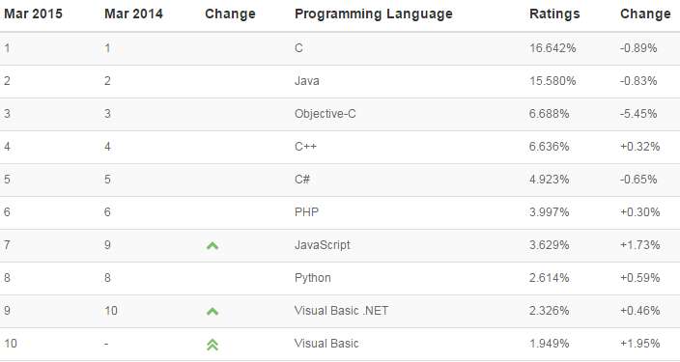
TIOBE Index for March 2015 http://www.tiobe.com/index.php/content/paperinfo/tpci/index.html

Slide 25
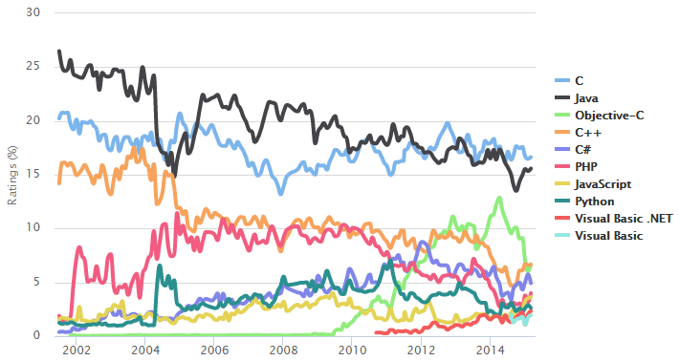
TIOBE Index for March 2015 http://www.tiobe.com/index.php/content/paperinfo/tpci/index.html

Slide 26
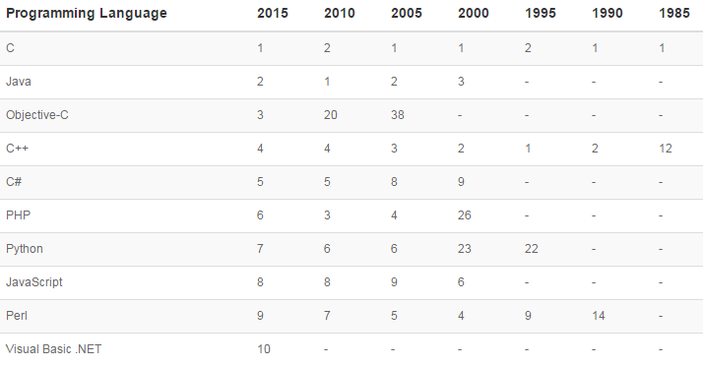
TIOBE Index for March 2015 http://www.tiobe.com/index.php/content/paperinfo/tpci/index.html

Slide 27
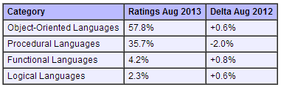
TIOBE Index for August 2013 http://www.tiobe.com/index.php/content/paperinfo/tpci/index.html

Slide 28
Java的发展历史
什么是Java
Java的现状
Java的特征
Java的语法机制
Java虚拟机与Java运行系统
Java程序示例

Slide 29


Java的特征
Sun公司Java白皮书中指出：
  Java语言是一种“简单、面向对象、分布式、解释型、健壮、安全、体系结构中立、可移植、高性能、多线程和动态”的编程语言
Oracle：
  平台无关、高性能、易学、基于标准、适宜企业应用、丰富的工具生态系统

Slide 30





Java的特征(1)–简单性
语法和语义都比较单纯，基本语法沿承C和C++，容易学习和使用
忽略了C++的复杂特性
  指针
  多重继承
  运算符重载
  goto
  内存管理（Java实现了自动内存回收机制）
提供功能丰富的可重用类库，简化了编程工作量

Slide 31



Java的特征(2)–面向对象
Java是纯面向对象语言，更全面地支持面向对象方法
  通过封装、继承和多态来提供灵活性、模块化和可重用性
  封装性：Java对象有模块化性质和信息隐藏能力
  继承性：单继承，通过接口实现多重继承的效果
  多态性：在继承的基础上，通过重写、向上转型（上塑造型）、动态绑定实现多态

Slide 32


Java的特征(3)–分布式
数据分布
  通过Java的URL类可以访问网上的各类信息资源，访问方式完全类似于对本地文件的访问
操作分布
  Java程序（字节码）可以被传输并在互联网上的客户机上运行（例如网页中的Applet）
  将计算从服务器分布至客户机，避免网络拥挤，提高系统效率

Slide 33

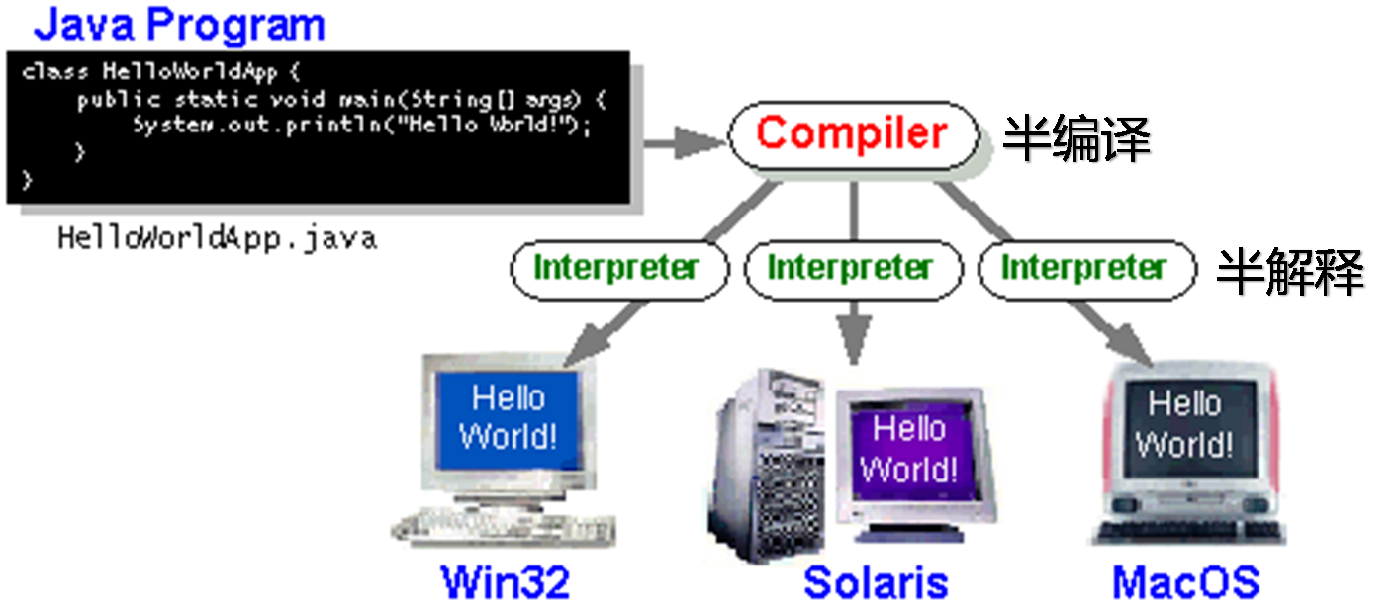



Java的特征(4)–解释型
优点
  兼具编译执行的效率优势和解释执行的灵活性

Slide 34
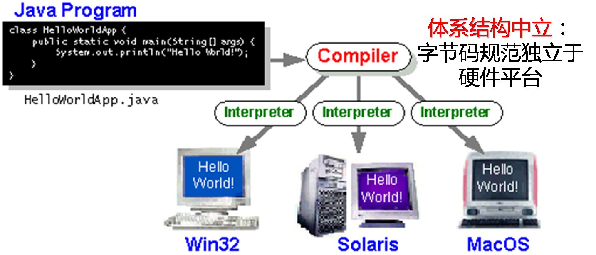

Java的特征(5)–可移植性
可移植性源于两方面：
  半编译、半解释
  体系结构中立：采用标准的独立于硬件平台的中间语言

Slide 35


Java的特征(6)–健壮性
自动垃圾收集
  内存管理对程序员透明
异常处理机制
  在编译时发现部分意外
强类型语言
  编译时须经严格的类型检查

Slide 36


Java的特征(7)–安全性
内存分配模型
  内存布局由运行系统控制，对于程序员透明（C/C++：由编译器决定）
  取消了指针，编译器通过符号指针来引用内存，运行系统在运行时将符号指针解释为实际内存地址
安全控制模型
  类装载器
  字节码验证器：确保代码遵循下列规则
    不存在伪造的引用
    未违反访问权限
    严格遵循对象访问规范来访问对象
    用合适的参数调用方法
    没有栈溢出

Slide 37

Java的特征(8)–高性能
字节码与机器码十分接近，使得两者间转换快捷
即时编译技术
  将要执行的字节码一次编译为机器码，以提高应用程序运行速度（通常针对部分关键代码）
  保留可移植性的同时，提高了性能
Java与C++谁更快？
  http://keithlea.com/javabench/index
  http://bruscy.republika.pl/pages/przemek/java_not_really_faster_than_cpp.html
  http://www.shudo.net/jit/perf/
  http://zi.fi/shootout/

Slide 38


Java的特征(9)–多线程
Java多线程
  在语言级实现的对并发的支持机制
Java线程执行
  被映射到实际操作系统线程，映射过程对程序员透明
Java线程调度
  基于java.lang.Thread类的内建机制
Java线程同步
  采用C.A.R. Hoare的临界区保护规则

Slide 39

Java的特征(10)–动态特性
Java只在运行时动态装载必需的类
  使Java可以动态维护应用程序与其支持类之间的一致性
  C++：支持类库变化  应用程序重新编译

Slide 40
Java的发展历史
什么是Java
Java的现状
Java的特征
Java的语法机制
Java虚拟机与Java运行系统
Java程序示例

Slide 41


Java的语法机制概述
与C++一致的语法机制
  数据类型
  表达式
  程序流控制
  结构化异常处理
  …
与C++不同的语法机制
  类
  接口 (Interface)
  程序包 (Package)
  取消指针

Slide 42







Java与C++不同的语法机制
类的定义与C++的主要区别
  Java不支持多重继承，通过接口实现多重继承的效果
  Java引入了abstract 和final关键字
    abstract：定义抽象类（不能直接产生实例对象）
    final：定义类不能作为父类被继承
接口
  一种抽象类，其中只能出现静态常量或抽象方法定义
  主要目的：实现多重继承功能（类通过实现多个接口来实现多重继承）

Slide 43


Java与C++不同的语法机制
程序包
  一系列相关类或接口的集合
  Java的可重用类库的组织方式，如java.lang，java.util等
  用户可自定义程序包
  通过 import 语句将程序包引入应用程序
取消指针
  通过new操作符进行所有动态内存请求
  通过new操作符得到的引用，不能通过直接修改它的值来指向另一内存地址

Slide 44
Java的发展历史
什么是Java
Java的现状
Java的特征
Java的语法机制
Java虚拟机与Java运行系统
Java程序示例

Slide 45

Java虚拟机
定义：一种在真实计算机上通过软件仿真实现的虚构机器
  Java SE平台 = JRE + Tools & Tool APIs
  JRE = JVM + Java API + 其他组件
两个侧面
  规范
  实现

Slide 46

Java虚拟机规范
JVM规范定义了一组抽象的逻辑组件，包括：
  指令集
  寄存器组：程序计数器、栈顶指针等
  .class文件的格式
  栈结构：提供各种参数等
  存储区：存放字节码的方法代码、符号表
  垃圾收集器
下载
  http://docs.oracle.com/javase/specs/

Slide 47




Java运行系统
各平台厂商对JVM的具体实现
  JVM需针对不同的软硬件平台做专门实现
  实现要求：必须符合JVM规范（使得所有运行系统能够执行统一格式的字节码）
运行系统的类型
  Java Application — Java解释器
  Java Applet — Java兼容的Web浏览器
运行系统的组成
  类装载器
  字节码验证器
  解释器
  即时编译器
  运行支持库

Slide 48



Java运行系统
运行
Java字节码运行过程
  代码的装入
  代码的验证
  代码的执行：解释方式、即时编译JIT方式
编译
类装载器
Hello.java
网络或本地
字节码验证器
javac Hello.java
解释器
即时编译器
Hello.class
运行支持库
本地系统

Slide 49
Java的发展历史
什么是Java
Java的现状
Java的特征
Java的语法机制
Java虚拟机与Java运行系统
Java程序示例

Slide 50
JDK的安装
下载JDK
  http://www.oracle.com/technetwork/java/javase/downloads/index.html
运行JDK的安装程序
改变环境变量
  JAVA_HOME = C:\Program Files\Java\jdk1.7.0_02
  PATH = %PATH%; %JAVA_HOME%\bin
  CLASSPATH = .; %JAVA_HOME%\lib

Slide 51
Java应用程序举例
HelloWorld.java
public class HelloWorld{
public static void main(String args[]){
System.out.println(“Hello World!”);
}
}

Slide 52

Java程序的编写
主类：
  与源文件名称相同的类，通常定义为public class
  每个源文件中至多有一个public class
主类中的main()方法声明
  public static void main(String args[]){…}
  是Java程序入口点
源文件扩展名必须是.java

Slide 53
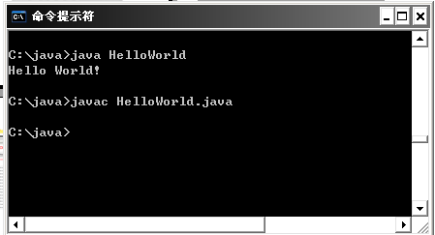

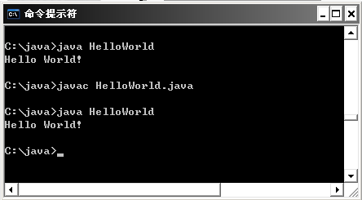
Java程序的编译和执行
编译
  javac HelloWord.java
  生成HelloWorld.class
执行
  java HelloWorld

Slide 54
找出并修改下面代码的错误
  public class HelloWorld{
  public static void Main(String args[]){
  System.out.println(“Hello World!”);
  }
  }

Slide 55
常用集成开发环境
Eclipse：http://www.eclipse.org/downloads/
  开源的、基于Java的可扩展开发平台
  还可以支持C++等语言
NetBeans：Oracle
JBuilder：Borland
IntelliJ IDEA：JetBrains
JCreator：Xinox Software

Slide 56
近似计算π：编写程序，显示以下运算的结果
4×(1 - 1/3 + 1/5 - 1/7 + 1/9 - 1/11 + 1/13 - …)

Slide 57
课后作业
请在自己的PC上安装JDK和Eclipse
编写并运行HelloWorld程序

